Slide 1
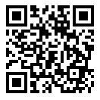
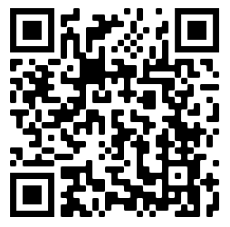
國立東華大學
數位學伴中心
招募說明會
112-1
112/09/14(四) 19:00~20:00
招募簡章
教育部112年數位學伴計畫

